Slide 1
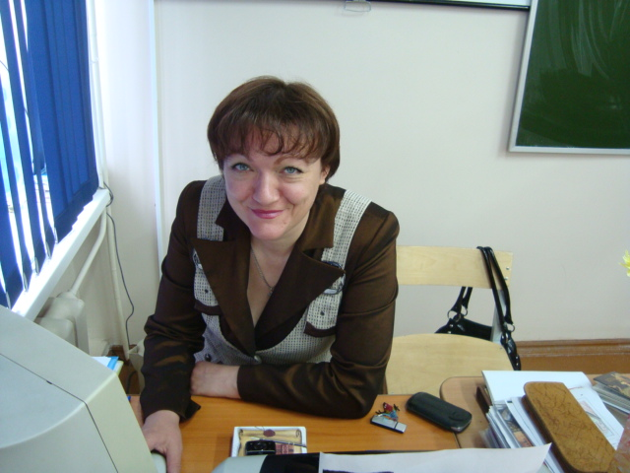
Педагогические мастерские: инновационные технологии на уроках литературы
Презентация выполнена учителем русского языка и литературы МАОУ «СОШ №8»
г. Назарово, Красноярского края
Овчинниковой О. В.

Slide 2
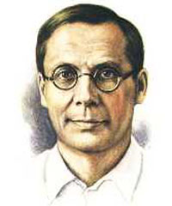
МАСТЕРСКАЯ ПОСТРОЕНИЯ ЗНАНИЙ И ЦЕННОСТНЫХ ОРИЕНТАЦИЙ в 8-9 классах
(по стихам Н. Заболоцкого)

Slide 3
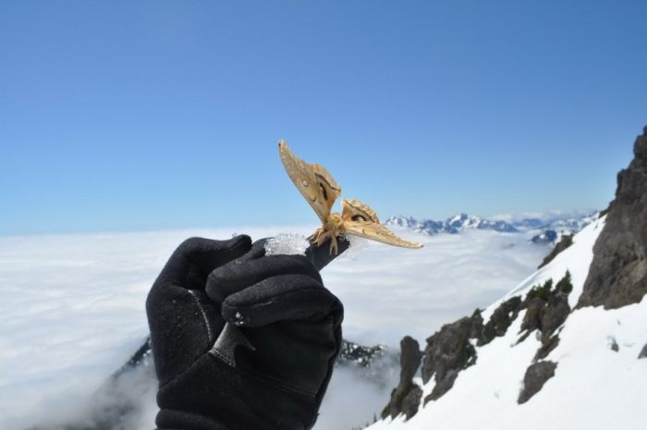
РАБОТА В МАСТЕРСКОЙ:
- пробуем сравнить собственное представление о красоте с чужими;
- пробуем осмыслить разницу;
- сравниваем свои впечатления и представления с тем, что у художников;
- развиваем тем самым
себя.

Slide 4
ЗАДАЧА МАСТЕРА -
предложить материал, который поможет соотнести ощущение красивого с его осмыслением, а также выйти на понятие прекрасного, связать – сначала на уровне подсознания – эстетические, этические и эмоциональные впечатления.
Пройти с учащимися сложный путь от представлений о внешней красоте к представлениям о внутренней, к пониманию: любимо – вот и красиво.

Slide 5
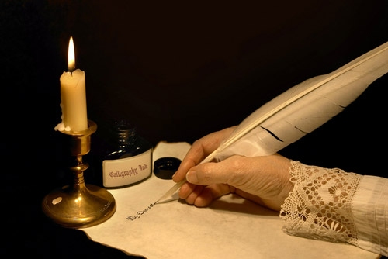
ЭТАПЫ МАСТЕРСКОЙ:
Вступительная беседа.
Этап проживания впечатлений:
а) от портретов;
б) от стихотворений.
3. Письменная работа.
4. Рефлексия.

Slide 6
ВСТУПИТЕЛЬНАЯ БЕСЕДА
Что значит ДУХ? (обсуждение)
Речевая и мыслительная разминка (тема красоты в русской речи и в известных нам сказках)
Красивых ищут, спасают, из-за них сражаются… Но две сказки отличаются от других. Они о том, как человек СТАНОВИТСЯ красивым.
КАКИЕ ВОПРОСЫ ВОЗНИКАЮТ? (Вопросы задают ученики)

Slide 7
ХОД МАСТЕРСКОЙ:
Выберите одно красивое лицо, например, с портрета
Н. Н. Пушкиной (И. К. Макаров. 1849 г.),
Э. Ф. Тютчевой (Ф. Дюрк),
А. П. Струйской (Ф. Рокотов),
А. Я. Панаевой (акварель неизвестного художника),
лицо мадонны – с картины Рафаэля Санти «Мадонна в зелени»
(портреты показываются на слайдах один за другим, затем каждый показывается ещё 2-3 раза)

Slide 8
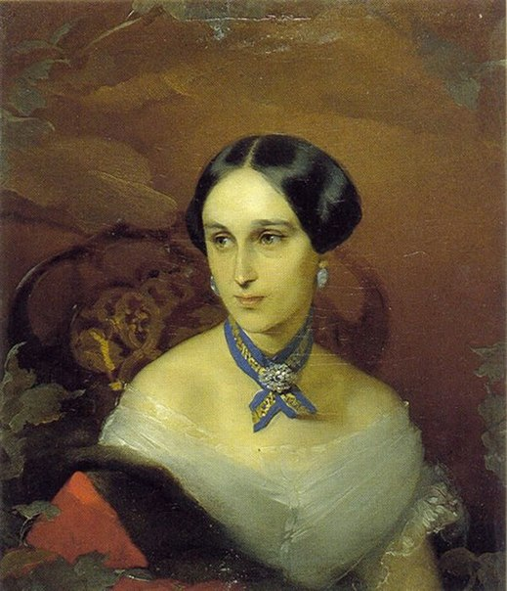
Портрет Н. Н. Пушкиной-Ланской. Приписывается художнику Макарову, выполнен около 1849 года, Всероссийский музей Пушкина

Slide 9
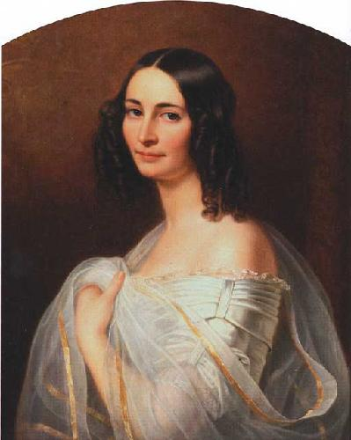
Эрнестина Фёдоровна Тютчева, вторая жена поэта. Художник Ф. Дюрк. Мюнхен. 1840 г.

Slide 10
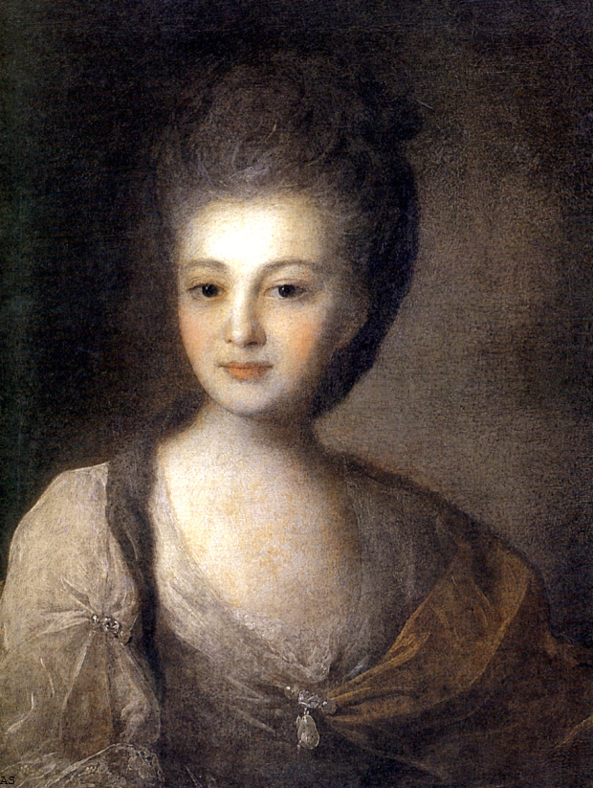
Портрет А. П. Струйской, художник Ф. Рокотов (1772 г)

Slide 11
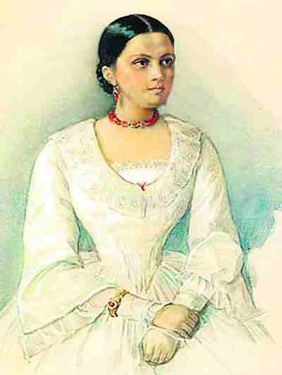
Портрет А. Я. Панаевой (акварель неизвестного художника)

Slide 12
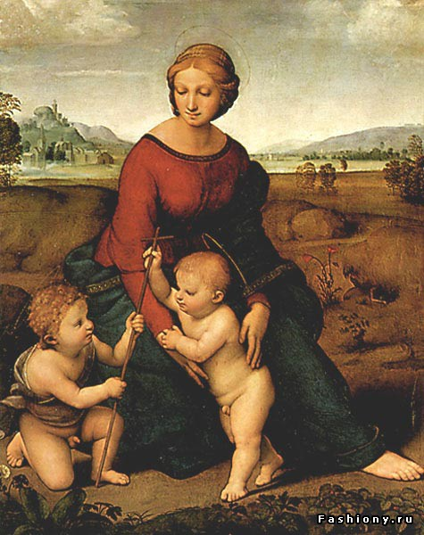
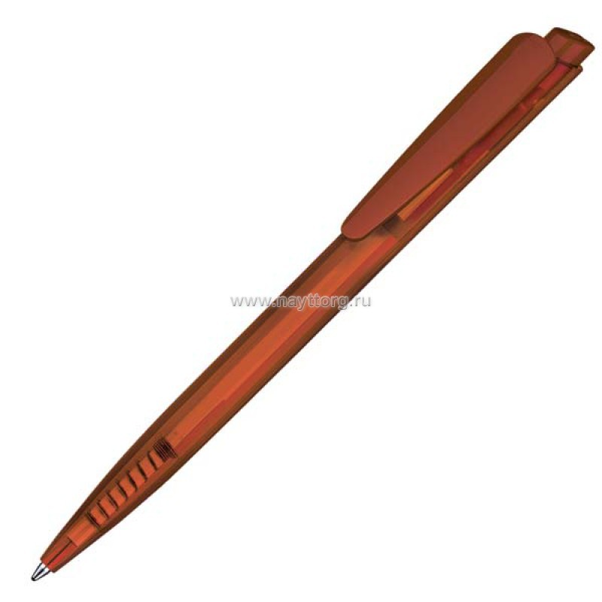
Лицо мадонны с картины Рафаэля Санти «Мадонна в зелени»

Slide 13
РАБОТА В ГРУППАХ:
1. Каждый в группе объясняет, почему он считает этот портрет красивым.
2.Дополняет ответ соседа, если согласен с его точкой зрения, и опровергает, если не согласен.
3. Запись своего объяснения после того, как выслушали товарищей.
4. Короткий этюд (5 мин.) - «Красивый зрительный образ» («Я видел…, я помню…, я представляю…») - ЭТО ИНДИВИДУАЛЬНАЯ РАБОТА
5. Социализация (чтение своих работ в группах)
6. Чтение стихотворений (тексты раздаются каждому ученику. Параллельно – показ на слайдах)

Slide 14
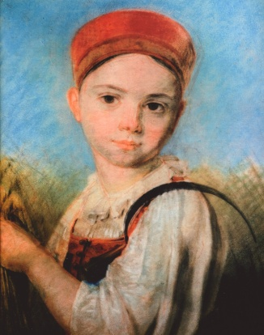
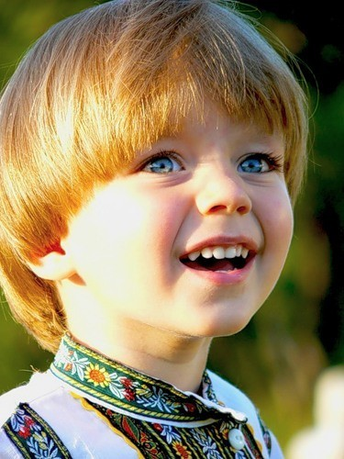
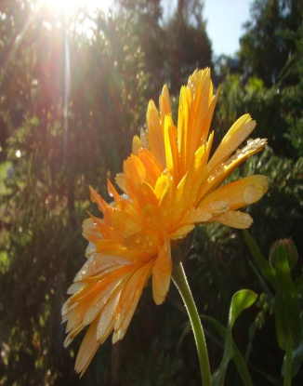
ДМИТРИЙ КЕДРИН «КРАСОТА» (1942 г.)
Эти гордые лбы винчианских мадонн Я встречал не однажды у русских крестьянок, У рязанских молодок, согбенных трудом, На току молотящих снопы спозаранок. У вихрастых мальчишек, что ловят грачей И несут в рукаве полушубка отцова, Я видал эти синие звезды очей, Что глядят с вдохновенных картин Васнецова. С большака перешли на отрезок холста Бурлаков этих репинских ноги босые... Я теперь понимаю, что вся красота — Только луч того солнца, чье имя — Россия!

Slide 15
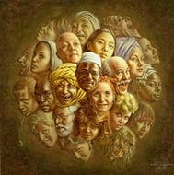
« О КРАСОТЕ ЧЕЛОВЕЧЕСКИХ ЛИЦ» Н. ЗАБОЛОЦКИЙ (1955 г.)
Есть лица, подобные пышным порталам, Где всюду великое чудится в малом. Есть лица — подобия жалких лачуг, Где варится печень и мокнет сычуг. Иные холодные, мёртвые лица Закрыты решётками, словно темница. Другие — как башни, в которых давно Никто не живёт и не смотрит в окно. Но малую хижинку знал я когда-то, Была неказиста она, небогата, Зато из окошка её на меня Струилось дыханье весеннего дня. Поистине мир и велик, и чудесен! Есть лица — подобья ликующих песен. Из этих, как солнце, сияющих нот Составлена песня небесных высот.

Slide 16
РАБОТА СО СТИХОТВОРЕНИЯМИ
Объясните, на какие слова надо сделать логическое ударение? Почему?
Выпишите слова, объясняющие или определяющие слово «красота», или прямо связанные с представлением о красоте.
Прочитайте для всех (собираем «банк данных» – пишем в тетрадях).
Выпишите из всех источников, уже рассмотренных, что-нибудь противоречивое (слова, понятия, образы, утверждения…).
Можно использовать дополнительный материал – поэтические фрагменты (они даны на следующих 2-х слайдах):

Slide 17
Б. Л. ПАСТЕРНАК «КРАСАВИЦА МОЯ, ВСЯ СТАТЬ…»
Красавица моя, вся стать, Вся суть твоя мне по сердцу, Вся рвётся музыкою стать, И вся на рифмы просится…
Красавица моя, вся суть, Вся стать твоя, красавица, Спирает грудь и тянет в путь, И тянет петь и - нравится…

Slide 18
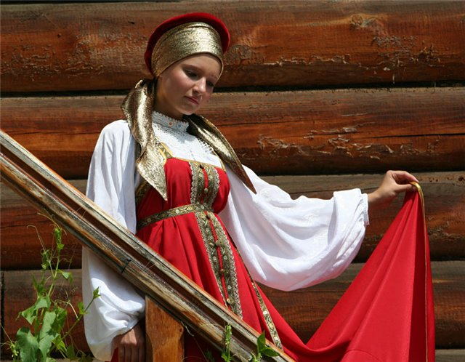
Н. А. НЕКРАСОВ. ОТРЫВОК ИЗ ПОЭМЫ «МОРОЗ, КРАСНЫЙ НОС»
Есть женщины в русских селеньях
С спокойною важностью лиц,
С красивою силой в движеньях,
С походкой, со взглядом цариц…
Красавица, миру на диво,
Румяна, стройна, высока,
Во всякой одежде красива,
Ко всякой работе ловка.

Slide 19
Обсудите в группах, в чём противоречия и в чём их смысл.
Выступите от группы с обоснованием найденных противоречий или противопоставлений. (Все ведут записи.)
ПРОТИВОРЕЧИЯ – несоответствия внутри одного и того же стихотворения и между остальными текстами:
контекстные антонимы;
неожиданные характеристики, заставляющие задуматься о несправедливости и о сложности человеческой судьбы.
ВЫВОД: ОБРАЗЫ КРАСОТЫ И ГАРМОНИИ НЕПРОСТЫЕ, ПРОБУЖДАЮТ МЫСЛИ И ЧУВСТВА.
3. Каждая группа получает для работы текст стихотворения «Некрасивая девочка»
Н. Заболоцкого. (Одновременно - показ на слайде).

Slide 20
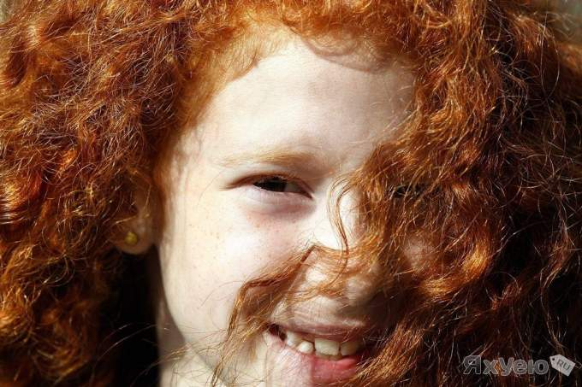
РАБОТА СО СТИХОТВОРЕНИЕМ Н. А. ЗАБОЛОЦКОГО «НЕКРАСИВАЯ ДЕВОЧКА»
Ни тени зависти, ни умысла худого Ещё не знает это существо. Ей всё на свете так безмерно ново, Так живо всё, что для иных мертво! И не хочу я думать, наблюдая, Что будет день, когда она, рыдая, Увидит с ужасом, что посреди подруг Она всего лишь бедная дурнушка! Мне верить хочется, что сердце не игрушка, Сломать его едва ли можно вдруг! Мне верить хочется, что чистый этот пламень, Который в глубине её горит, Всю боль свою один переболит И перетопит самый тяжкий камень! И пусть черты её нехороши И нечем ей прельстить воображенье,- Младенческая грация души Уже сквозит в любом её движенье. А если это так, то что есть красота И почему её обожествляют люди? Сосуд она, в котором пустота, Или огонь, мерцающий в сосуде?
Среди других играющих детей Она напоминает лягушонка. Заправлена в трусы худая рубашонка, Колечки рыжеватые кудрей Рассыпаны, рот длинен, зубки кривы, Черты лица остры и некрасивы. Двум мальчуганам, сверстникам её, Отцы купили по велосипеду. Сегодня мальчики, не торопясь к обеду, Гоняют по двору, забывши про неё, Она ж за ними бегает по следу. Чужая радость так же, как своя, Томит её и вон из сердца рвётся, И девочка ликует и смеётся, Охваченная счастьем бытия.

Slide 21
Чтение стихотворения вслух (тексты уже есть у каждой группы)
Осмысление стихотворения: запись собственных впечатлений, поиски противоречий.
Чтение своих записей в группах.
Обмен мнениями с фиксацией новых сведений или размышлений, замечаний.
Самостоятельная формулировка и запись вопросов к теме, к прочитанному на мастерской, к услышанному.
Оглашение составленных вопросов.
Письменная работа по теме «Гений чистой красоты» – это…

Slide 22
РЕФЛЕКСИЯ
1. «Красивое и прекрасное» - моё рассуждение о значении слов.
2. Вопросы и выводы, к которым я пришёл на мастерской.
3. Мои недоумения и пожелания.

Slide 23
ИСПОЛЬЗОВАННАЯ ЛИТЕРАТУРА И ИНТЕРНЕТ- РЕСУРСЫ:
Еремина Т. А. Педагогические мастерские: инновационные технологии на уроках литературы: пособие для учителей общеобразовательных учреждений/Т. Я. Еремина. – М.: Просвещение, 2013. – 160 с.: ил. – (Работаем по новым стандартам). – ISBN 978-5-09-028623-7.\
art-assorty.ru›66-rafael-santi.html
tyutchev.ru›tm6.html
testsoch.com›vse-chem…zhizni-dorozhili…nekrasova
nearyou.ru›rokotov/1Struiska2.html
images.yandex.ru›фото прекрасного и души человеческой
litres.ru

